Slide 1
Площадка № 2 «Методическая служба. Эффективные практики» Доклад директора ОГКОУ «Школа-интернат № 16» Фадеевой О.В. (соавтор Серебрякова Ю.В., руководитель РРЦ ЗПР) «Роль регионального ресурсного центра в методическом сопровождении включения детей с задержкой психического развития в учебный процесс в условиях инклюзии»
XXIV областная научно-практическая конференция руководителей образовательных организаций Ульяновской области, реализующих адаптированные основные общеобразовательные программы
«Современные модели успешной социализации детей с ограниченными возможностями здоровья в свете требований федеральных государственных образовательных стандартов»

Slide 2
Дети с ОВЗ (ЗПР)…
Понятие «задержка психического развития» (ЗПР) употребляется по отношению к детям с минимальными органическими или функциональными повреждениями центральной нервной системы, а также длительно находящимся в условиях социальной депривации. Для них характерны незрелость эмоционально-волевой сферы и недоразвитие познавательной деятельности.
психическая
социальная
биологическая

Slide 3
Путь к инклюзии…
Настало то время, когда каждая школа рано или поздно должна совершить свой путь к инклюзии
Но этот путь у каждой школы свой:
в одной – он начинается с прихода в школу одного «особенного» ученика, и вслед за этим вся школа трансформируется и меняется;
другая – планомерно готовится к инклюзии, учитывая требования и приказы, хотя в ней нет ни одного ученика с ОВЗ и(или) инвалидностью;
в третьей – боятся изменений, которые будет претерпевать школа, ведь они касаются всего, чем она живет, – людей, отношений, традиций, потому что должна измениться вся образовательная среда со всей совокупностью ее системных элементов

Slide 4
Путь к инклюзии…
Федеральный закон № 273-ФЗ «Об образовании в Российской Федерации» закрепляет понятие «инклюзивное образование» как обеспечение равного доступа к образованию для всех обучающихся с учетом разнообразия особых образовательных потребностей и индивидуальных возможностей. Это емкое и точное определение обеспечивает полное понимание всего содержания инклюзивной образовательной среды школы и становится гарантом обеспечения прав на включение в образование любого обучающегося
В настоящее время, инновационной формой, направленной на совершенствование подходов к образованию детей с ограниченными возможностями здоровья, стали ресурсные центры

Slide 5
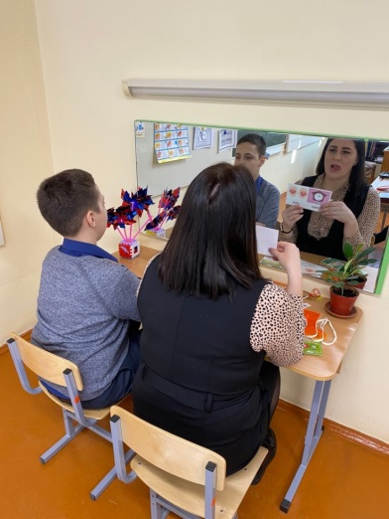
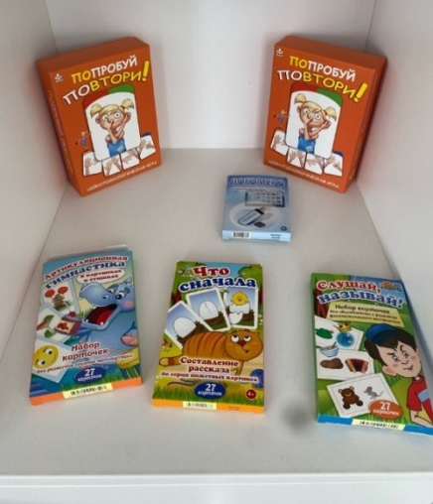
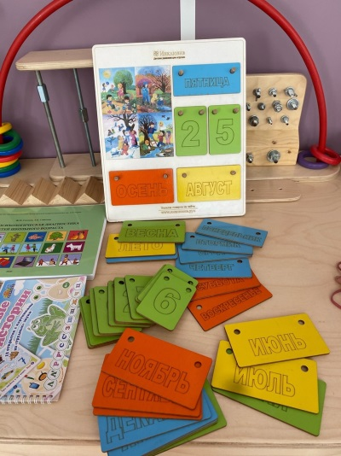
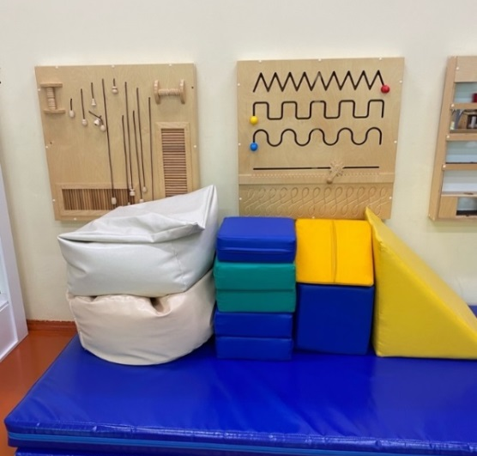
Роль Ресурсного Центра в образовании
Ресурсные центры (РЦ) – своевременное и необходимое явление в образовании.
С его помощью осуществляется концентрация и обеспечение доступа к дорогим и дефицитным ресурсам
Деятельность РЦ заключается в грамотной организации доступа к кадровым, материально-техническим, информационным, учебным, методическим ресурсам. Эта доступность позволяет значительно улучшить эффективность образовательного
процесса

Slide 6
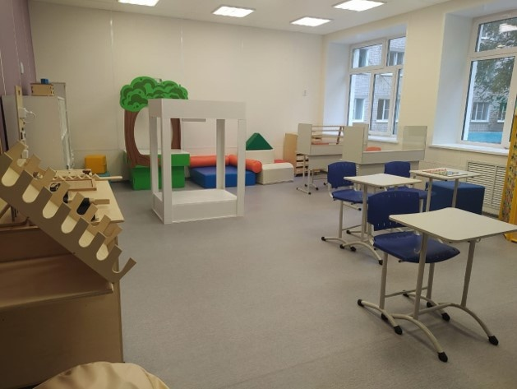
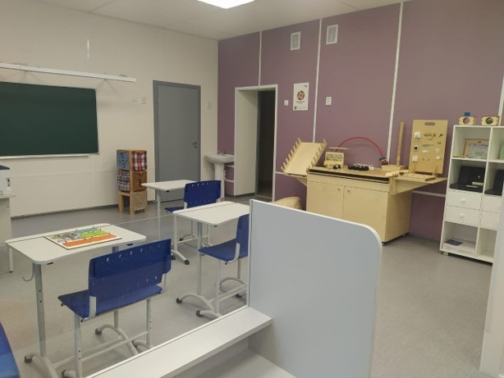
РРЦ ЗПР «ОГКОУ «Школа-интернат № 16»
В 2021 году на основании Распоряжения Министерства просвещения и воспитания Ульяновской области №1132-р от 03.06.2021 на базе областного государственного казённого общеобразовательного учреждения «Школа-интернат для обучающихся с ограниченными возможностями здоровья №16» г. Ульяновска создан Региональный Ресурсный центр по комплексному сопровождению детей с задержкой психического развития (РРЦ ЗПР)

Slide 7
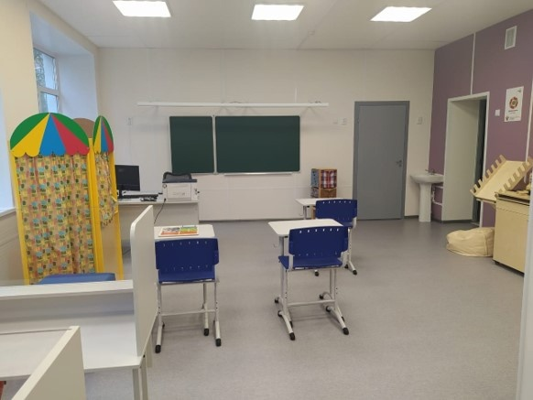
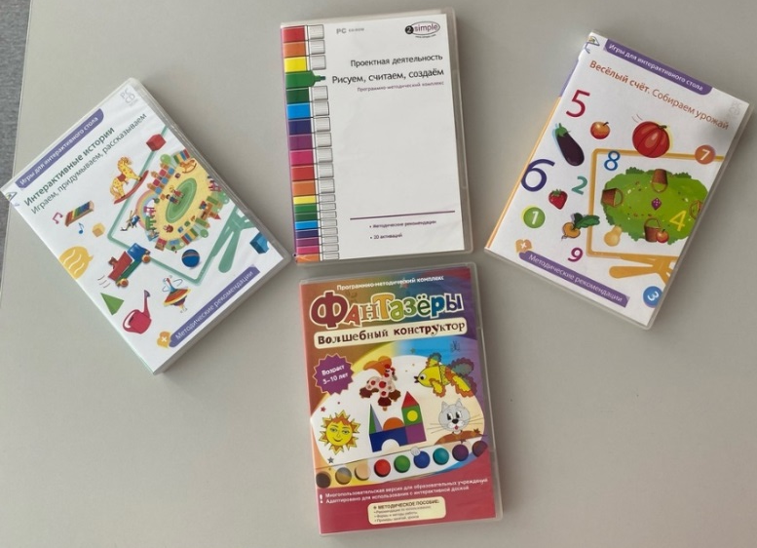
РРЦ ЗПР «ОГКОУ «Школа-интернат № 16»
Направление деятельности:
Методическое обеспечение образовательного процесса по адаптированным программам и коррекционная работа с обучающимися с задержкой психического развития (ЗПР)
Цель работы:
Построение сети методической, консультативной, информационной поддержки образовательных учреждений по вопросам в области обучения, коррекции, воспитания и социальной адаптации детей с ограниченными возможностями здоровья (ЗПР) в условиях инклюзивного образования

Slide 8
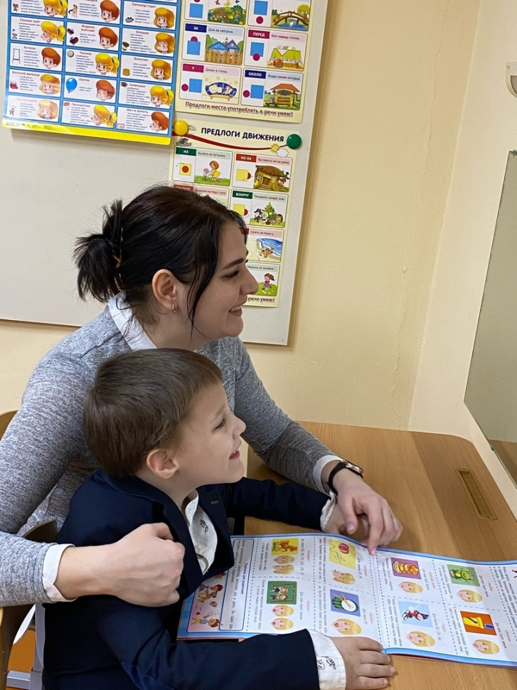
Контингент РРЦ ЗПР
Обучающиеся с ЗПР
Родители детей с ЗПР
Педагоги, обучающие детей с ЗПР

Slide 9
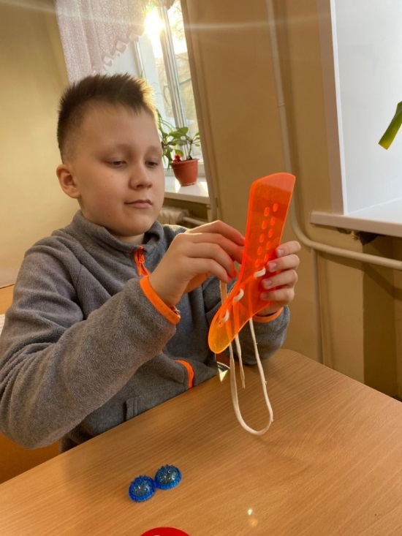
Основные направления РРЦ ЗПР
Консультационно-методическое:
Коррекционно-развивающие занятия с обучающимися с ЗПР;
Консультирование родителей (законных представителей), воспитывающих детей с ЗПР;
Консультирование педагогических работников массовых образовательных учреждений по использованию методов обучения и воспитания детей с ЗПР в инклюзии

Slide 10
Основные направления РРЦ ЗПР
Обобщение и распространение педагогического опыта:
Проведение обучающих семинаров, мастер-классов;
Оказание информационно-консультационной поддержки педагогам, работающим с обучающимися с ЗПР;
Психолого-педагогическое сопровождение участников образовательного процесса.

Slide 11
Основные направления РРЦ ЗПР
Информационное направление:
Освещение деятельности РРЦ ЗПР на сайте образовательной организации;
Ведение мониторинга результатов деятельности РРЦ ЗПР

Slide 12
Отчет работы РРЦ ЗПР за 2022 год
Наименование проведённых обучающих мероприятий для педагогических работников, задействованных в работе с детьми с ОВЗ и инвалидностью | Количество участников обучающих мероприятий для педагогических работников, задействованных в работе с детьми с ОВЗ (ЗПР) | Количество консультаций родителям, педагогам; занятий с детьми | Количество ОО, с которыми заключены соглашения о взаимодействии
3 | 4 | 5 | 6
1. «Образовательные потребности детей с ЗПР в условиях реализации ФГОС НОО обучающихся с ОВЗ», 12.01.2022 2. «АООП НОО для обучающихся с задержкой психического развития (вариант 7.2). Технология создания и реализация», 02.03.2022 3. «Методические основы инклюзивного образования обучающихся с ЗПР», 14.04.2022 4. Мастер-классы по проведению учебных и коррекционно-развивающих занятий с обучающимися с ЗПР 1-4-х классов», 18.05.2022 5. «Индивидуальный маршрут развития детей с ЗПР – как средство формирования УУД обучающихся начальной школы», 12.10.2022 6. «Презентация образовательного пространства по организации психолого-педагогического сопровождения обучающихся с ОВЗ», 21.12.2022 | 32 35 38 41 27 34 | 25 – родителям; 75 – педагогам; 80 – с детьми | 47
6 обучающих мероприятий | 207 | 180 | 47 договоров с ОО

Slide 13
Отчет работы РРЦ ЗПР за 2023 год
Наименование проведённых обучающих мероприятий для педагогических работников, задействованных в работе с детьми с ОВЗ и инвалидностью | Количество участников обучающих мероприятий для педагогических работников, задействованных в работе с детьми с ОВЗ (ЗПР) | Количество консультаций родителям, педагогам; занятий с детьми | Количество ОО, с которыми заключены соглашения о взаимодействии
3 | 4 | 5 | 6
1) «Мастер-класс: Упражнения и игры, направленные на развитие памяти и внимания ребенка школьного возраста с задержкой психического развития», 15.02.2023 2) «Методические рекомендации построения эффективного взаимодействия с ребенком в образовательном учреждении и в быту», 22.03.2023 3) Онлайн-конференция «Причины возникновения конфликтных ситуаций с обучающимся с ЗПР и способы их преодоления», 18.04.2023 4) «Преимущество посещения Регионального Ресурсного Центра для детей с ЗПР», 25.04.2023 5) «Особенности работы с детьми дошкольного и школьного возраста с задержкой психического развития в рамках инклюзивного образования», 17.05.2023 | 32 37 40 42 30 | 72 – родителям; 36 – педагогам; 72 – с детьми | 56
5 обучающих мероприятий | 181 | 180 | 56 договоров с ОО

Slide 14
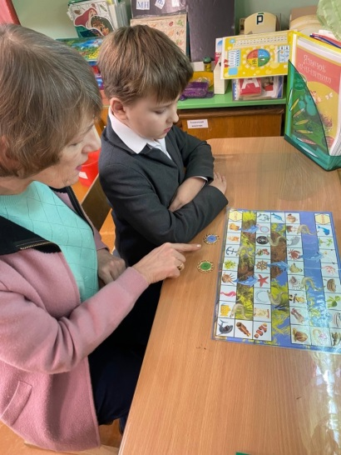
РРЦ ЗПР педагогам
Специалисты работающие в центре:
Учителя-логопеды
Учителя-дефектологи
Педагоги-психологи
Методисты
Расширить знания педагогов общеобразовательных школ в вопросах инклюзивного образования, подготовить их к работе с детьми с ЗПР, обеспечить методическую помощь специалистам образовательных учреждений

Slide 15
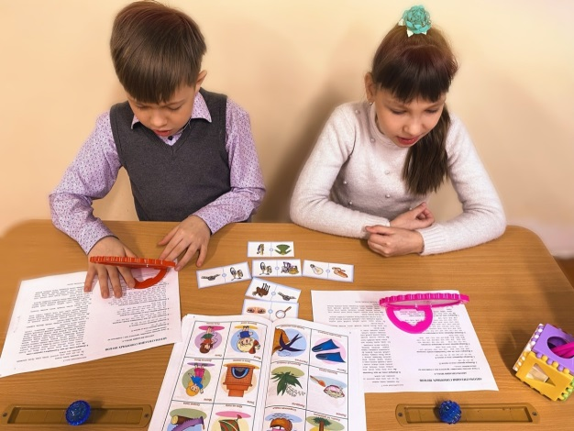
РРЦ ЗПР обучающимся
Диагностика уровня развития ребенка
Составление индивидуального образовательного маршрута
Отслеживание динамики развития ребенка
Взаимодействие со специалистами и родителями
Охрана и укрепление соматического и психоневрологического здоровья ребенка
Реализация коррекционной направленности учебно-воспитательного процесса

Slide 16
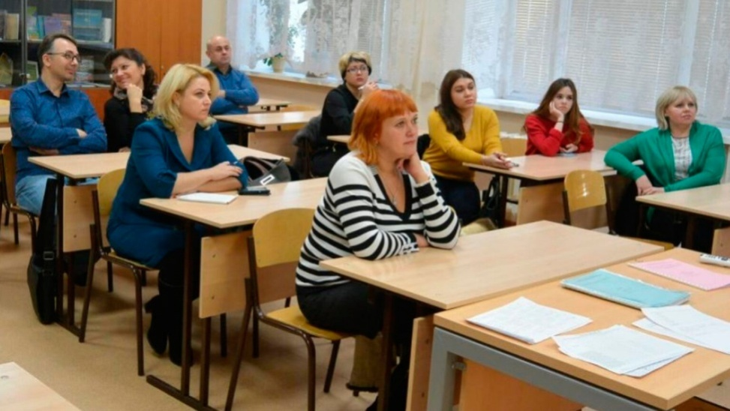
РРЦ ЗПР родителям
Кроме методической помощи специалистам образовательных учреждений выявлена потребность в проведении консультаций для родителей, без которых организация комплексной системной помощи ребенку с ЗПР в образовательном пространстве может «не сложиться»
Материалы, подготовленные родителям детей с ЗПР:
Особенности игровой деятельности у детей с ЗПР.
Методические рекомендации построения эффективного взаимодействия с ребенком с ЗПР в быту.
Причины возникновения конфликтных ситуации с ребенком с ЗПР и способы их преодоления.
…

Slide 17
Специалисты нашего Ресурсного центра готовы и способны оказывать информационно-просветительскую, кадровую, методическую поддержку руководителям и педагогам образовательных организаций Ульяновской области, г. Ульяновска и родителям (законным представителям), воспитывающим детей с ограниченными возможностями здоровья (ЗПР)
Готовы ответить на все ваши вопросы, поделиться своим опытом!
Контактное лицо – Серебрякова Юлия Владимировна, руководитель РРЦ ЗПР, +7(908)4809647

Slide 18
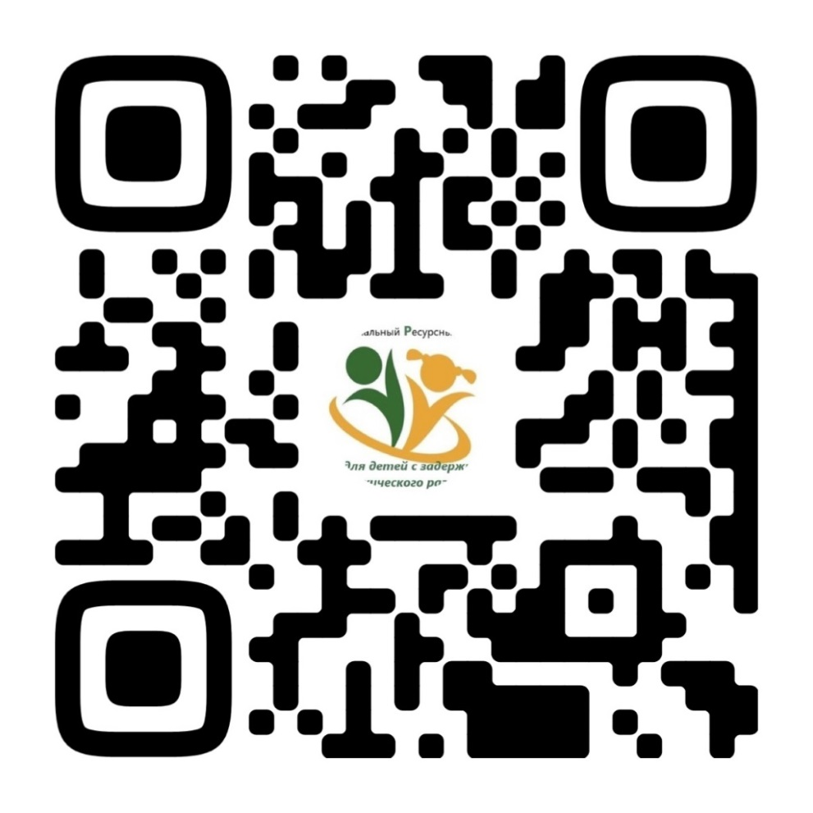
РРЦ ЗПР
ОГКОУ «Школа-интернат № 16»
Мы постарались создать комфортное образовательное пространство, где ребенку с ЗПР будет невероятно комфортно:
Высококлассные педагоги с профильным образованием
и большим опытом работы;
Всевозможные развивающие занятия с узкими
специалистами (педагог-психолог, учитель-логопед, учитель-дефектолог);
Современные кабинеты, оснащенные всем необходимым
оборудованием, различными методическими пособиями, специализированной литературой, оборудованием и материалами узких специалистов.
Приглашаем к сотрудничеству!

Slide 19
СПАСИБО ЗА ВНИМАНИЕ!
Новый год учебный – новые заботы! Пусть удача будет Вам спутницей в работе, Хватит сил, энергии, хватит пусть терпения! Всегда пусть будет на подъеме Ваше настроение! В коллективах ценят пусть и очень уважают! А дома пусть Вас любят и просто обожают!
С Новым учебным годом!

